Slide 1
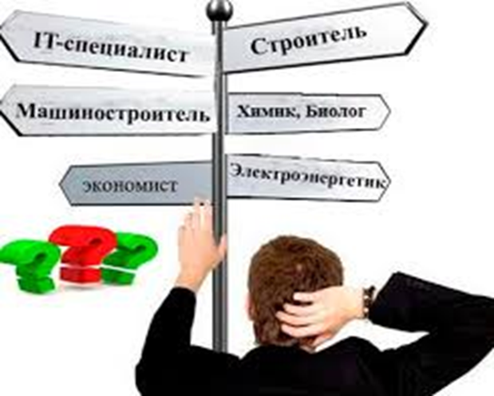
Профессиональная карта района

Slide 2
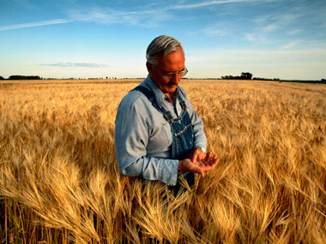
Агроном
Агрономом называется специалист по сельскому хозяйству в области земледелия и растительной селекции. Цель профессиональной деятельности агронома заключается в том, чтобы разработать комплекс мер по правильному и рациональному использованию почвенных ресурсов, а также в создании сельскохозяйственных культур, обладающих максимальной устойчивостью к негативным воздействиям окружающей среды и повышенной плодоносностью.
Виды деятельности:
анализ почв, климатических условий;
планирование сельскохозяйственных работ с учетом ряда факторов;
разработка удобряющих, противопаразитических составов и препаратов;
выведение сортов плодовых, травянистых, клубневых, декоративных и других видов культур

Slide 3
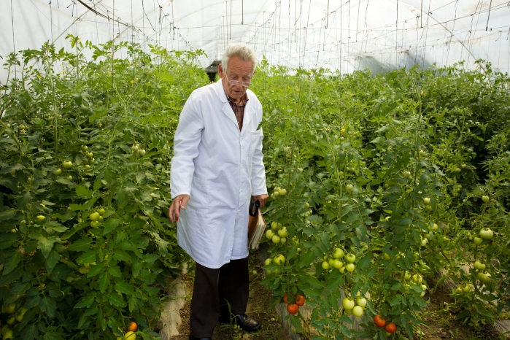
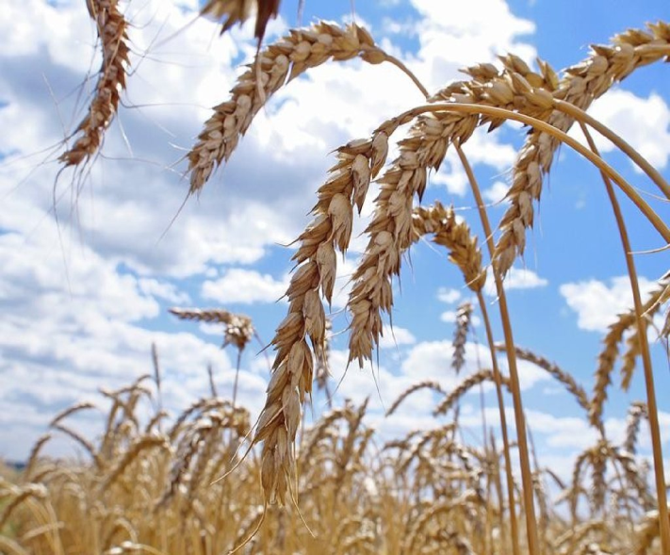
Профессиональные навыки:
умение разбираться в видах и особенностях почв;
знание особенностей и этапов развития тех или иных растительных культур;
знания в области естественных наук: химии, физики, биологии(ботаника);
знание видов и принципов работы сельскохозяйственной техники;
владение основами лабораторной деятельности.

Slide 4
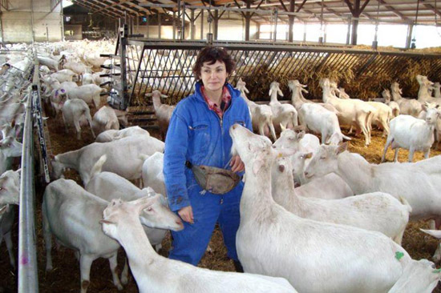
Зоотехник
Профессия зоотехника (зооинженера) связана с животноводством и уходом за скотом и птицей. Иногда специалистов называют попросту животноводами.
Зоотехники занимаются обеспечением оптимальных условий содержания и кормления животных, чтобы добиться высокого качества домашнего скота и птицы. На крупных агропредприятиях они отвечают за правильность технологий и соблюдение стандартов и норм.

Slide 5
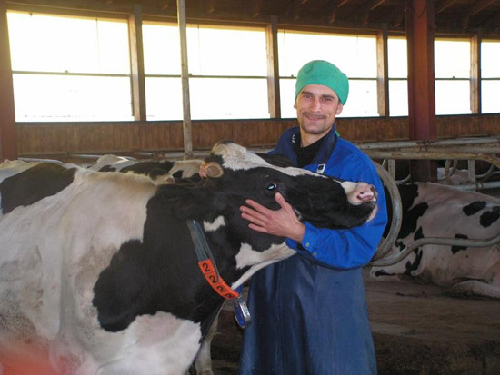
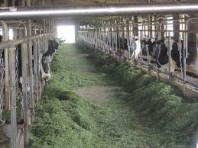
Обязанности зоотехника:
разработка кормовых программ и рецептов;
разработка рекомендаций по кормлению животных (схемы, питательность рационов и т.д.);
выезд на фермы, птицефабрики и свинокомплексы для оценки ситуации на месте;
контроль качества продукции;
оптимизация технологического процесса;
консультирование специалистов предприятии.
Также часто в функции зоотехника входят маркетинговые задачи (продвижение продукции на рынке, исследования конкурентов, участие в разработке рекламы).

Slide 6
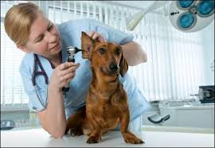
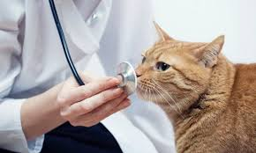
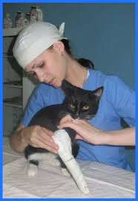
Профессия ветеринар
Основная направленность профессии ветеринара — лечение животных, однако вместе с этим в сферу деятельности входит и борьба с антропозоонозами — заболеваниями животных, граничащими с человеческими недугами.
В сельском хозяйстве специалист такого профиля предотвращает нарушения в применении различных химических веществ, которые, попадая в пищу животных, могут накапливаться и в конечном итоге стать источником загрязнения продуктов питания. Также непосредственно ветеринар осуществляет санитарный контроль мяса, молока и других животных продуктов.

Slide 7
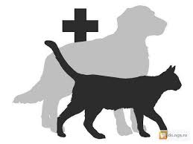
Личные качества
Обязательным условием для того, чтобы освоить профессию ветеринара, является безграничная любовь к животным. Важные качества для этих врачей – это смелость, быстрая реакция, физическая выносливость. Так как эта работа достаточно специфическая, а порой и непредсказуемая, то от врача она требует психической и эмоциональной уравновешенности. Ветеринарам помимо своих прямых профессиональных обязанностей часто приходится уметь слушать владельцев животных и сочувствовать им.
Оперирующим врачам необходимо иметь развитую моторику рук. Для достижения успехов в этой профессии потребуются также хорошая память, высокий интеллект, логическое мышление, наблюдательность и внимательность.

Slide 9
Инженер-механик — это специалист, который занимается проектированием, конструированием и эксплуатацией механического оборудования, машин, аппаратов в различных сферах производства и народного хозяйства.
Плюсы
Профессия инженера-механика широко востребована в современном высокотехнологичном мире, что связано с активизацией производственных предприятий во всех отраслях народного хозяйства. К преимуществам профессии можно отнести множество вариантов специализации и областей применения.
Минусы
Работа инженера-механика предполагает риск травматизма: в условиях производственных цехов можно получить ушибы или переломы. Негативно влияют на организм человека шумы и вибрация, исходящие от работающих механизмов.

Slide 10
Кому подходит
Данная профессия подходит людям с техническим складом ума и развитой длительной памятью. Механизмы состоят из сотен похожих деталей, специалист должен точно запомнить их расположение в разных приборах.
Физическая сила и выносливость. Механики довольно часто работают в нестандартных ситуациях и поднимают тяжести. Для таких специалистов важно уметь работать в одной позе. Ведь многие механизмы невозможно передвинуть, а достать поломку весьма проблематично.
Внимательность – незаменимое качество механика. Даже незнакомый прибор можно починить, если запомнить расположение деталей при разборке.
Профессия механик – это в большей мере мужское дело.

Slide 11
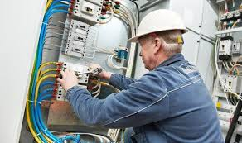
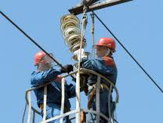
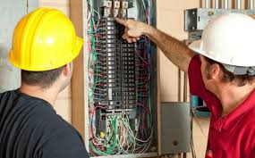
Электрик – специалист по монтажу, ремонту и техобслуживанию электрооборудования и электроцепей.
Работа электрика относится к классу труда с повышенным уровнем опасности. Это связано не только с возможностью поражения электрическим током. Линии электропередач часто находятся на большой высоте. Работа с ними связана и с вероятностью падения.

Slide 12
Ежедневно электрики сталкиваются с рядом обязанностей:
Прокладка электрических сетей. Это необходимо для подключения к энергии новых зданий и участков, что обеспечит людей освещением и технологиями.
Монтаж электрического оборудования и кабелей. Часто это связано с работой в труднодоступных условиях.
Ремонтные работы с линиями электропередач.
Ввод в эксплуатацию оборудования. Электрик проверяет и тестирует технику, настраивая ее так, чтобы она была безопасной для персонала.
Прокладка электрических сетей в помещениях. Именно электрик подсоединяет все розетки и провода таким образом, чтобы обеспечить безопасную эксплуатацию техники в бытовых условиях.
Обучение персонала технике безопасности при работе с электрическими приборами и высоковольтными сетями.
Обучение персонала правилам и методам оказания первой помощи при поражении электрическим током.

Slide 13
Бухгалтер — это специалист по бухгалтерскому учёту, работающий по системе учёта в соответствии с действующим законодательством.
Можно выделить несколько видов деятельности специалистов данной сферы
Формирование документов по определенным параметрам.
Прием и контроль первичной документации. Подготовка документов к их дальнейшей счетной обработке. В этом случае бухгалтер в обязательном порядке должен проверить законность составления документов, правильность данных, верность подписи. На данного специалиста возлагается большая ответственность.
Учет товарно-материальных ценностей, проведение расчета с заказчиками и поставщиками, анализ результатов финансово-хозяйственной деятельности компании или предприятия, учет объемов реализации товаров.
Проведение инвентаризации.
Поиск путей устранения потерь и производственных расходов.
Составление отчетной документации.

Slide 14
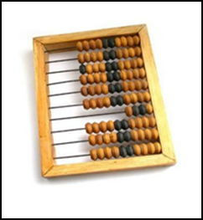
Кому подходит данная профессия?
Профессия бухгалтера подходит людям, которые имеют хорошие математические способности. Для работы в данной сфере крайне важные такие качества, как настойчивость, усидчивость, терпимость, ответственность, аккуратность, честность, способность к самоконтролю. У человека, который умеет анализировать, синтезировать, обобщать информацию, есть все шансы стать хорошим бухгалтером. Также в данной сфере крайне важна хорошая память.

Slide 15
Экономист — это специалист в области экономики, эксперт по экономическим вопросам. Экономист — один из самых важных специалистов на предприятии. Работа экономиста заключается в правильной расстановке приоритетов и целей для получения максимальной прибыли с наименьшими потерями.
В обязанности экономиста входит: проведение экономического анализа работы организации для повышения эффективности ее деятельности.
Экономист:
планирует и совершенствует деятельность предприятия;
участвует в определении системы оплаты труда и поощрений для всех категорий работников, рассчитывает потребность организации в кадрах;
планирует затраты, использование ресурсов, расходов и прибыли предприятия;
осуществляет контроль над процессом выполнения финансово-хозяйственной деятельности.

Slide 16
Кому подходит данная профессия?
Данная профессия подходит в первую очередь людям с аналитическим мышлением, поскольку требует повышенной концентрации внимания, логического мышления и само организованности.
Чтобы быть успешным экономистом следует постоянно углублять свои знания.
Вместе с тем обладатель данной профессии должен быть достаточно аккуратным, внимательным к цифрам и по хорошему дотошным. Кроме этого еще требуется и высокая грамотность в формировании данных, умение их анализировать и делать правильные заключения.

